Slide 1
আজকের ক্লাসে সবাইকে স্বাগত

Slide 2
পরিচিতি
বিষয় : বাংলা ১ম পত্র
শ্রেণি : নবম
পাঠের নাম: নিমগাছ
সময় : ৫০ মিনিট

Slide 3
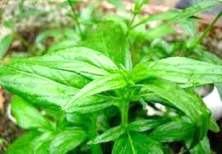
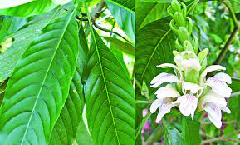
ছবিগুলোতে কী দেখা যাচ্ছে?

Slide 4
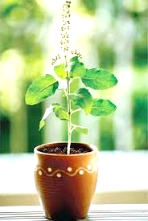
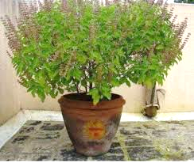
এখানে কীসের ছবি দেখা যাচ্ছে?

Slide 5
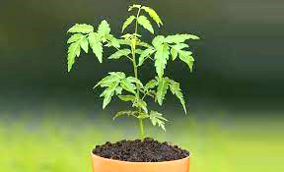
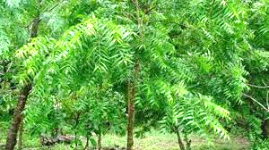

Slide 6
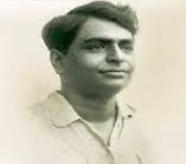
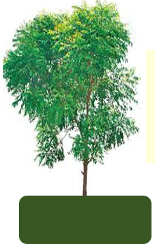
আজকের পাঠ-
নিমগাছ
বনফুল

Slide 7
শিখনফল-
এ পাঠ শেষে শিক্ষার্থীরা-
লেখক পরিচিতি উল্লেখ করতে পারবে।
কঠিন শব্দগুলোর অর্থ বলতে পারবে।
‘নিমগাছ’গল্পের মূলভাব বিশ্লেষণ করতে পারবে।

Slide 8
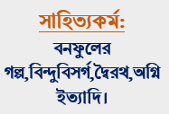
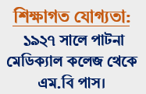
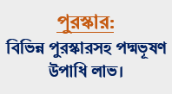
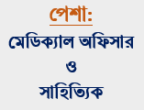
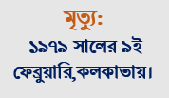
লেখক পরিচিতি-

Slide 9
একক কাজ-
বনফুলের প্রকৃত নাম কী?
‘সে ও আমি’- কোন ধরনের সাহিত্যকর্ম?
বনফুল কতসালে মৃত্যুবরণ করেন?

Slide 10
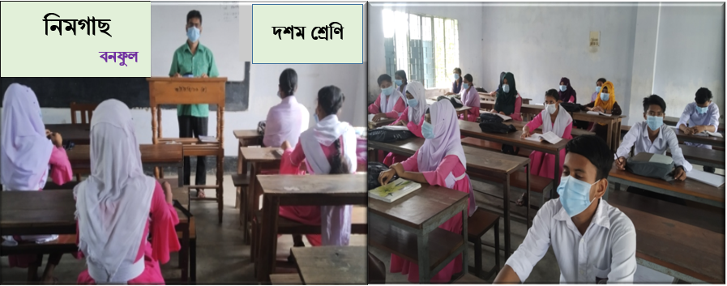
আদর্শ পাঠ-
নবম শ্রেণি

Slide 11
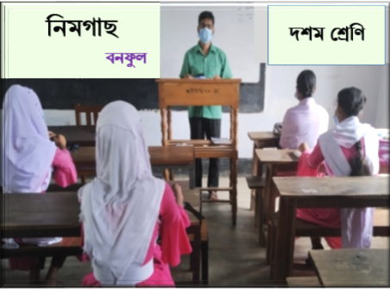
পাঠ বিশ্লেষণ-
নবম শ্রেণি

Slide 12
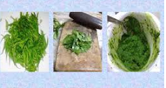
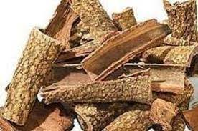
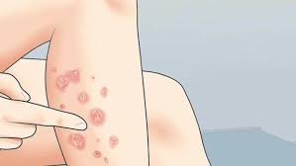
কেউ ছালটা ছাড়িয়ে নিয়ে সিদ্ধ করছে ৷
পাতাগুলো ছিঁড়ে শিলে পিষছে কেউ!
কেউবা ভাজছে গরম তেলে।
খোস দাদ হাজা চুলকানিতে লাগাবে ।
চর্মরোগের অব্যর্থ মহৌষধ ।

Slide 13
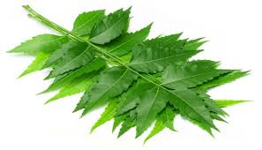
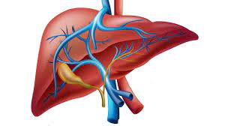
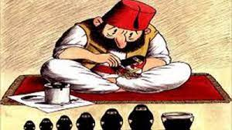
কচি পাতাগুলো খায়ও অনেকে ।
এমনি কাঁচাই...
কিম্বা ভেজে বেগুন-সহযোগে ।
যকৃতের পক্ষে ভারি উপকার।
কচি ডালগুলো ভেঙে চিবোয় কত লোক...দাঁত ভালো থাকে।কবিরাজরা প্রশংসায় পঞ্চমুখ ।

Slide 14
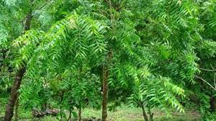
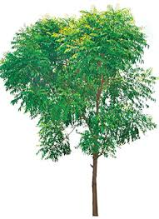
বাড়ির পাশে গজালে বিজ্ঞরা খুশি হন ।
বলে- ‘নিমের হাওয়া ভালো,থাক্, কেটো না।’
কাটে না,কিন্তু যত্নও করে না।
আবর্জনা জমে এসে চারিদিকে ।
শান দিয়ে বাঁধিয়েও দেয় কেউ –সে আর-এক আবর্জনা।

Slide 15
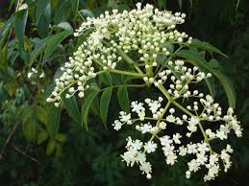
হঠাৎ একদিন একটা নতুন ধরনের লোক এলো।
মুগ্ধদৃষ্টিতে চেয়ে রইল নিমগাছের দিকে।ছাল তুললে না,পাতা ছিঁড়লে না,ডাল ভাঙলে না, মুগ্ধদৃষ্টিতে চেয়ে রইল শুধু।
বলে উঠল,- ‘বাহ্,কী সুন্দর পাতাগুলি...কী রূপ!থোকা ফুলেরই বা কী বাহার...একঝাঁক
নক্ষত্র নেমে এসেছে যেন নীল আকাশ থেকে সবুজ সায়রে।বাহ্-’
খানিকক্ষণ চেয়ে থেকে চলে গেল।
কবিরাজ নয়,কবি।

Slide 16
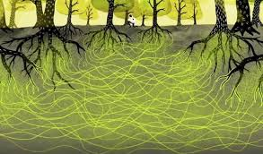
নিমগাছটার ইচ্ছে করতে লাগল লোকটার সঙ্গে চলে যায়। কিন্তু পারলে না।মাটির ভিতরে
শিকড় অনেক দূরে চলে গেছে।বাড়ির পিছনে আবর্জনার স্তুপের মধ্যেই দাঁড়িয়ে রইল সে।

Slide 17
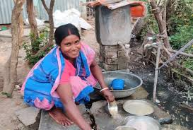
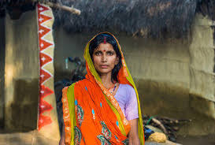
ওদের বাড়ির গৃহকর্ম-নিপুণা লক্ষ্মীবউটার ঠিক এক দশা।

Slide 18
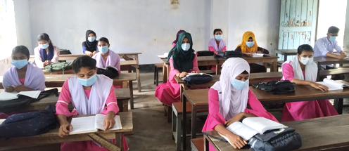
নীরব পাঠ-

Slide 19
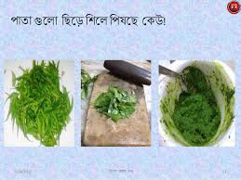
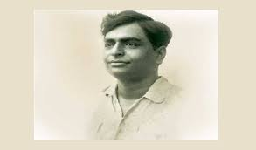
শব্দার্থ ও টীকা-
ছাল
বাকল
শিলে পেষা
শিল-পাটায় বাটা
কবি
যিনি কবিতা লেখেন

Slide 20
দলীয়কাজ-

Slide 22
মূল্যায়ন-

Slide 23
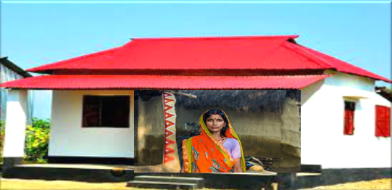
বাড়ির কাজ-
‘নিমগাছ’ গল্পের মূলভাব বিশ্লেষণ কর।

Slide 24
ধন্যবাদ সবাইকে

